Slide 1
Название проекта
« ТЕРМОРОБОТ 1.0»
Авторы проекта: Олег Суянов
Серафим Шаповалов
ДТ «Кванториум»
г.Элиста, Республика Калмыкия
Наставник: Элеонора Самохина

Slide 2
Проблема
Идея создания данного робота связана со сложившийся в мире ситуацией. Эпидемия короновирусной инфекции повлияла на возможность людей заниматься своей профессиональной деятельностью в обычном режиме. И хотя период карантина сейчас отменен, но Роспотребнадзор рекомендует работодателям продолжать следить за состоянием здоровья своих сотрудников.

Slide 3
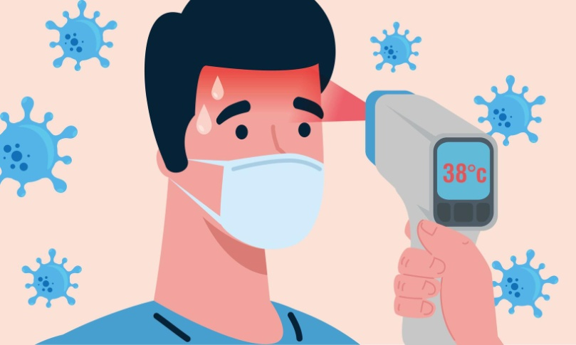
Проблема
Одной из мер безопасности является регулярное измерение температуры тела сотрудников при входе в организацию. В этом случае одному из сотрудников поручается проведение бесконтактной термометрии.
«Утренний фильтр» с бесконтактной термометрией, направленный на недопущение возникновения заносов новой коронавирусной инфекции на территорию образовательного учреждения, проводится и в нашем учреждении дополнительного образования ДТ «Кванториум» .

Slide 4
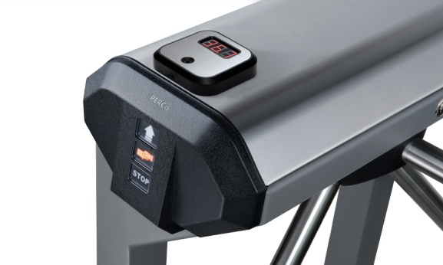
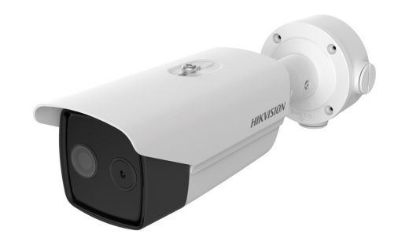
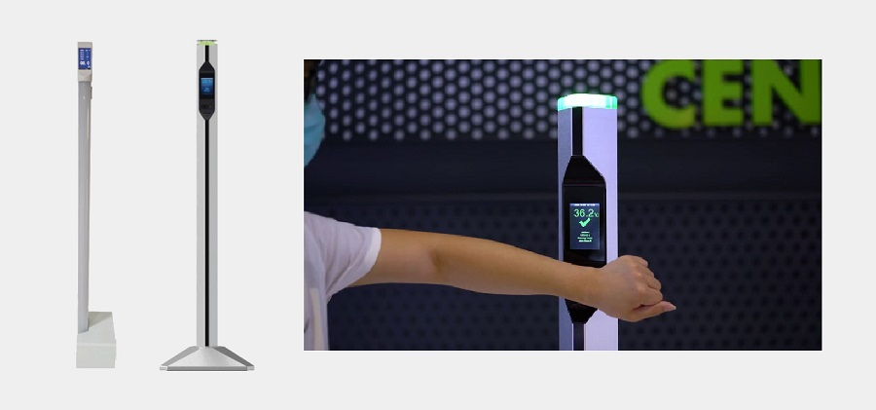
Проблема
Изучая проблему, мы ознакомились с существующими аналогами как промышленными, так и созданными другими ребятами.
Для работы применяются тепловизионные камеры с функцией многоцелевых измерений, стационарные бесконтактные термометры, рамки прохода со встроенным модулем измерения температуры тела.
Многие из них могут работать с большим скоплением людей, но и стоимость таких аппаратов достаточно велика.
Мы, используя возможности «Промробоквантума», решили создать робота для выполнения этой работы.

Slide 5
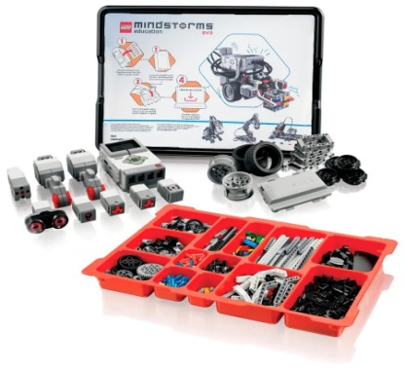
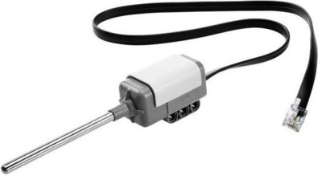
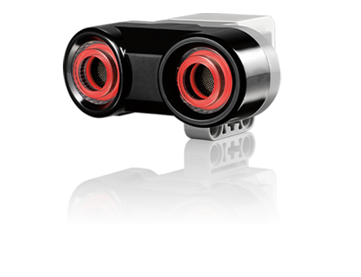
Ресурсы
Модель собрана на базе конструктора “Lego Education EV3” (45544). Для движения робота используются два больших мотора, средний мотор приводит в движение «голову» робота.
Датчик температуры (цифровой датчик, фиксирует внешнюю температуру, чаще всего используется для сбора данных при проведении физических экспериментов)
Датчик ультразвука (2шт)
Для движения робота используются два больших мотора, средний мотор приводит в движение «голову» робота.

Slide 6
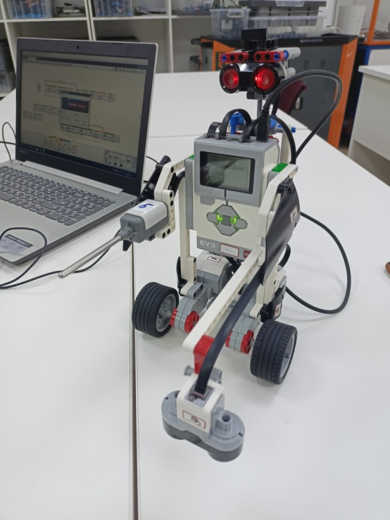
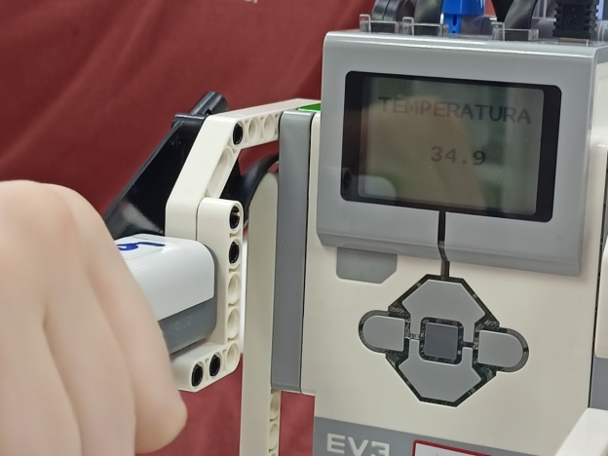
Идея
Датчик температуры проводит измерение температуры тела. Цифровой датчик можно использовать для измерения температуры воздуха вокруг робота или для отслеживания изменения температуры воды. Связи с этим при измерение температуры тела человека наблюдаются погрешности.
Мы выполнили сравнительный замер датчиком и термометром, погрешность составила 2°C. Это учли в программе в момент вывода информации на экран блока EV3 и определения граничного показания температуры.

Slide 7
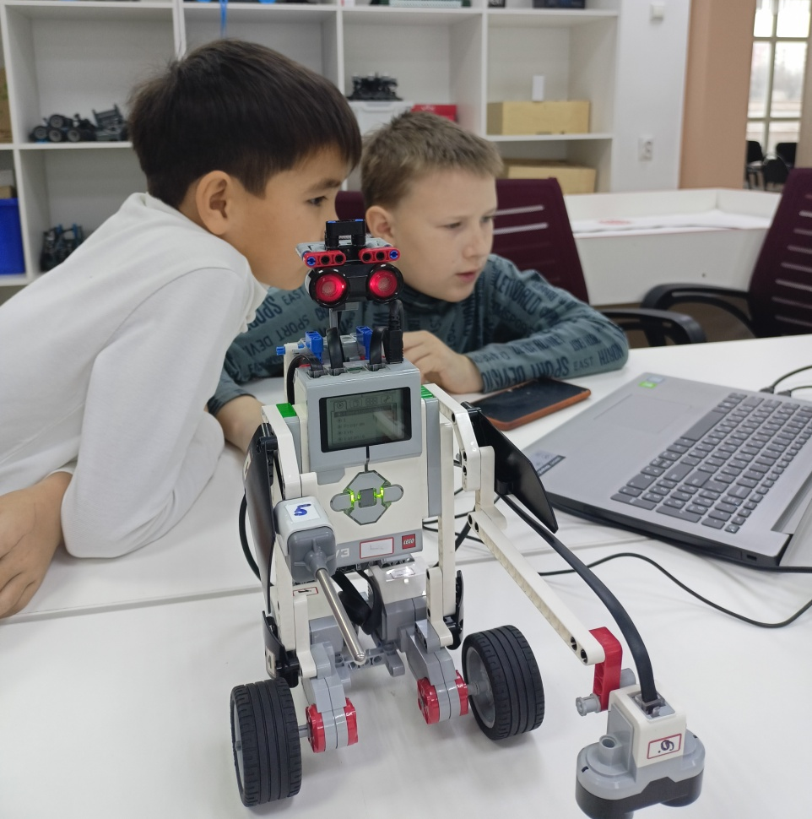
Идея
Два ультразвуковых датчика помогают роботу ориентироваться в пространстве. Один датчик настроен для определения человека на расстоянии 80 см. После этого робот приветствует человека и начинает движение в его сторону. Второй датчик контролирует процесс движения, чтобы робот не упал с поверхности.

Slide 8
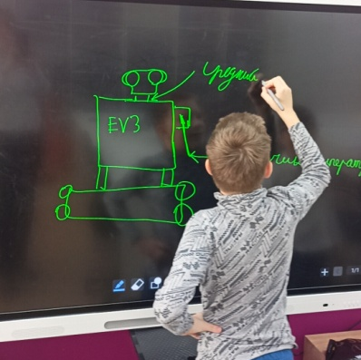
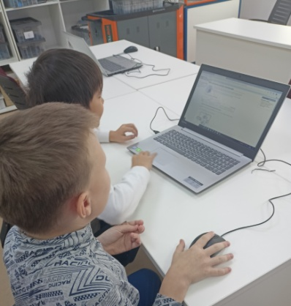
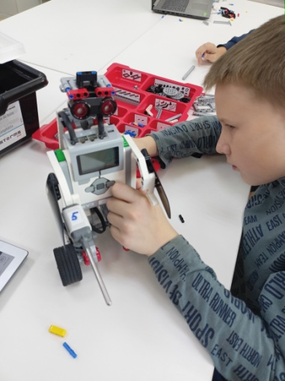
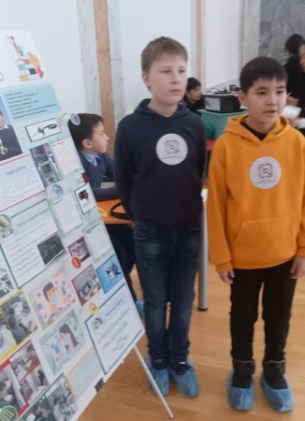
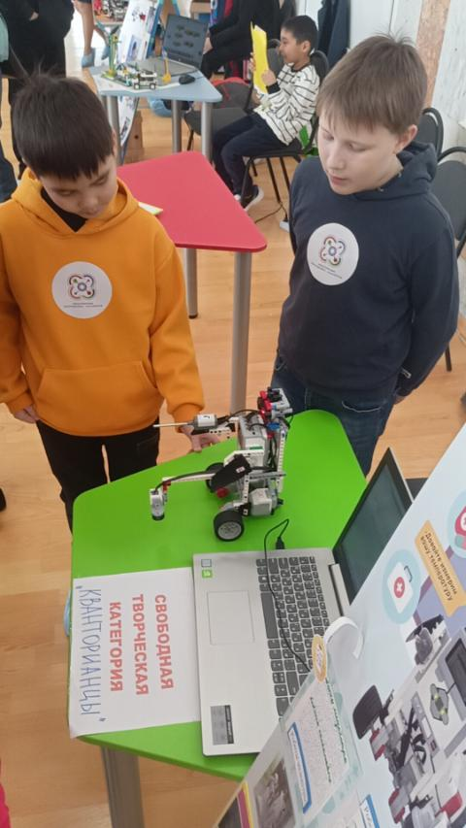
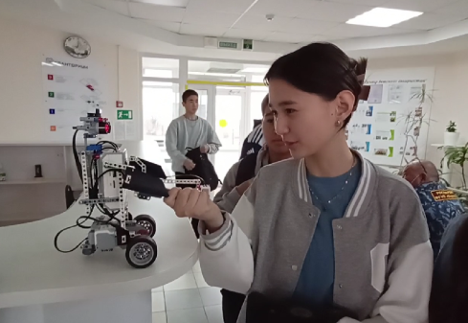
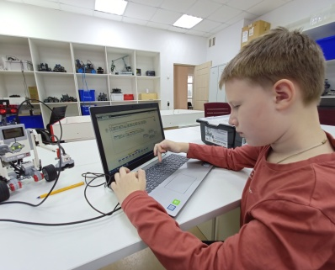
План
Поиск информации по актуальной теме (проблема)
Схема робота (конструкция, датчики)
Этап сборка модели
Программирование
Тестирование модели
Презентация проекта

Slide 9
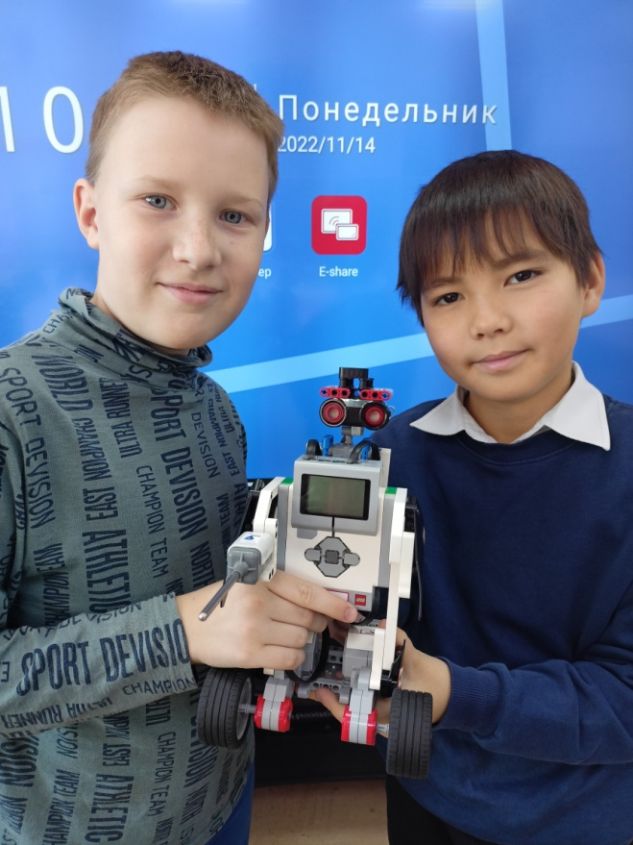
Команда
Мы, Суянов Олег и Шаповалов Серафим, учимся в одной школе, в параллельных классах и вместе посещаем занятия по робототехнике в детском технопарке «Кванториум».
Нам одинаково нравится и программировать и конструировать роботов. Работа над проектом проходила в течении двух месяцев и за это время с нами случались разные ситуации. Поэтому в какой-то момент нам приходилось работать над проектом по одному, чтобы следовать срокам выполнения работы.
Сейчас мы посещаем ещё занятия по машинному обучению, чтобы в дальнейшем усовершенствовать робота.

Slide 10
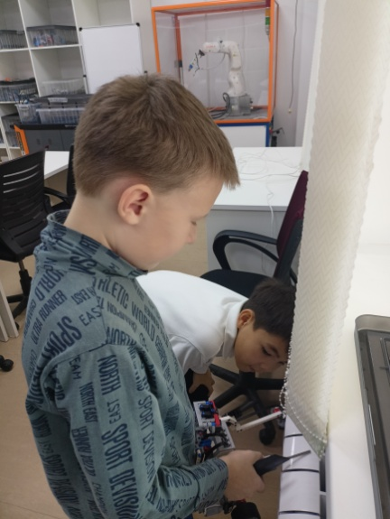
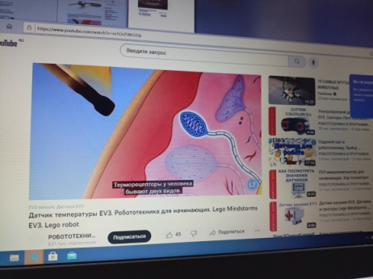
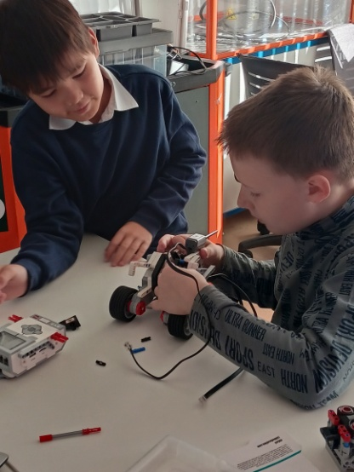
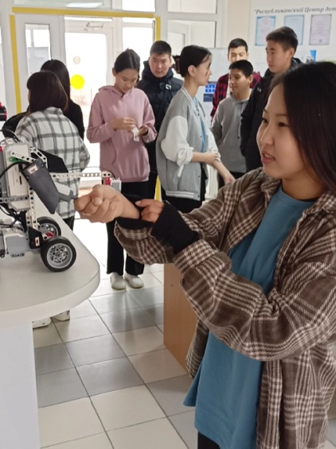
Этапы работы
Тестирование модели робота провели в холле «Центра развития одаренных детей», где размещается «Кванториум», когда учащиеся квантов и сотрудники шли на занятия.
конструирование
тестирование
Поиск информации
отладка
Проект реализован на базе детского технопарка «Кванториум»

Slide 11
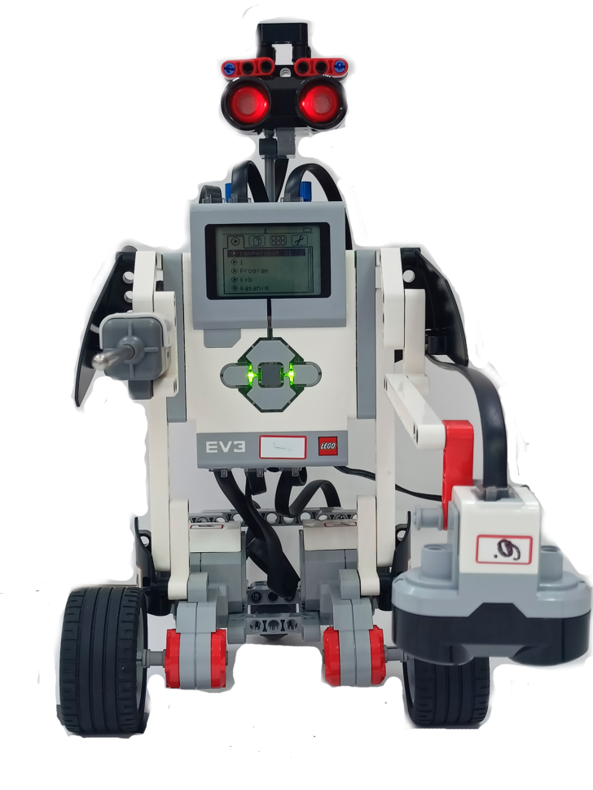
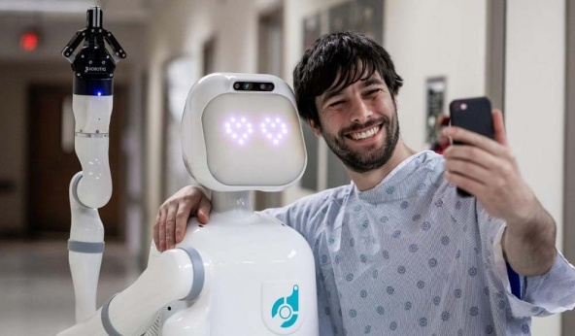
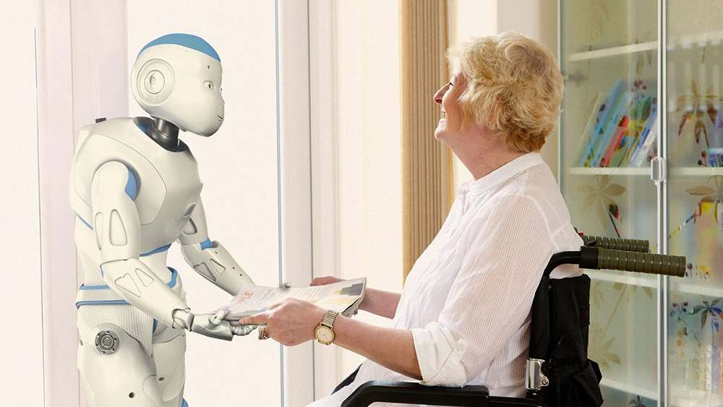
Данная модель робота имеет компактные размеры, высота 30 см, ширина и длина 20 см. Робот работает автономно, зарядки аккумулятора хватает на рабочий день сотрудника.
Такой вид робота обоснован тем, что человеку комфортнее общаться с техникой, близкой по внешним признакам к человеческим. Поэтому существуют разновидности роботов-медсестер, роботов-компаньонов.
Результаты

Slide 12
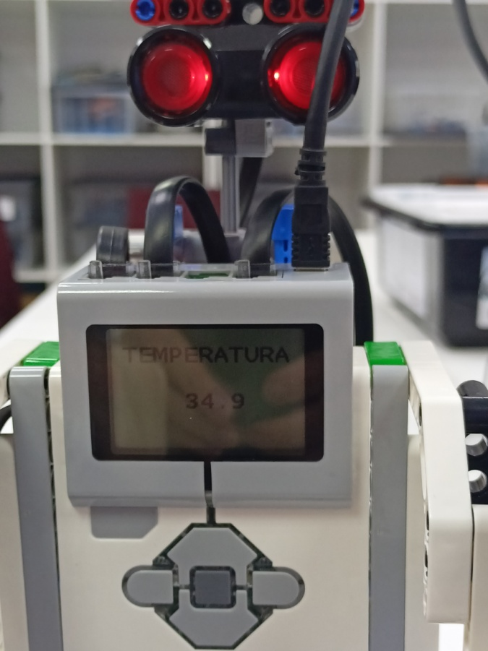
Результаты
На работу не нужно пускать тех работников, у которых в процессе термометрии установлена температура тела выше нормы — выше 37 градусов.
Для интерфейса нами были записаны звуковые файлы – комментарии. После окончания времени замера температуры выдается соответствующее звуковое сообщение и показатели датчика температуры выводятся на дисплей робота.

Slide 13
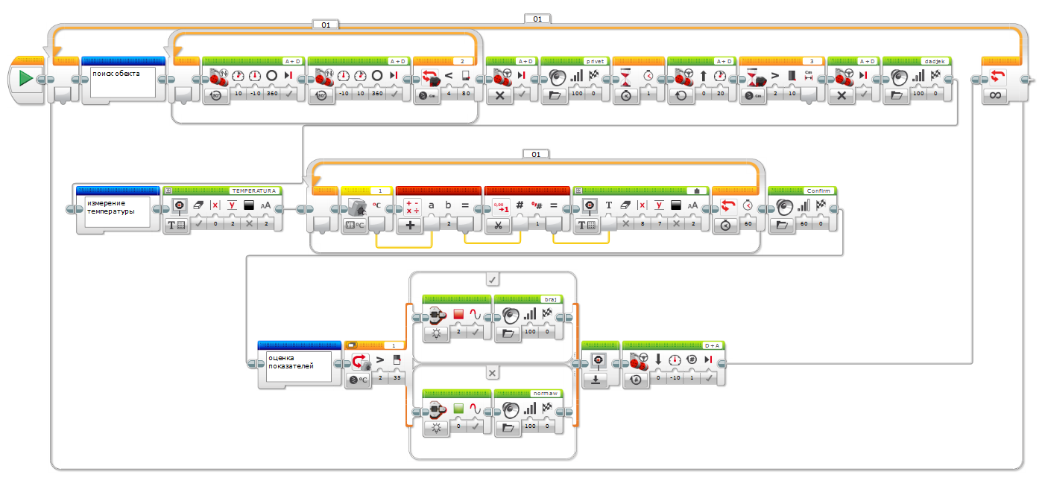
Результаты

Slide 14
Итоги
Есть в модели нюансы, которые нужно учитывать:
* Погрешность работы датчика температуры
* Скорость работы датчика температуры
В этом данная модель проигрывает человеку с термометром, так как для снятия показания нужно время больше, чем при использовании термометра, что неудобно при потоке людей.
Видео представления и тестирования модели
https://disk.yandex.ru/i/NHsNZefhQh8Npw
а также видеозащита на ютюбе
https://youtu.be/M4sHrLBbnr8

Slide 15
Перспективы
Для развития модели можно использовать инфракрасный датчик, чтобы робот не вращался постоянно в поисках объекта, а активировался только в момент обнаружения движения в помещении, так как бывают большие временные паузы, когда все находятся на занятиях.

Slide 16
Проект «Терморобот 1.0»
Давайте измерим вашу температуру

